Slide 1
CUC Šibenik, 8. studenoga 2019. ENGLISH COUNTS
Alenka Miljević, prof.
Blaženka Kunac, prof.

Slide 2
UVOD - KAKO JE SVE POČELO
VEČER MATEMATIKE 2018.
Splitsko matematičko društvo, PMF Split
Matematika: Nina Šegvić, Blaženka Kunac, obje OŠ Pujanki
Engleski jezik: Alenka Miljević, OŠ braće Radića, Marija Čarija Agoli, OŠ Pujanki

Slide 3
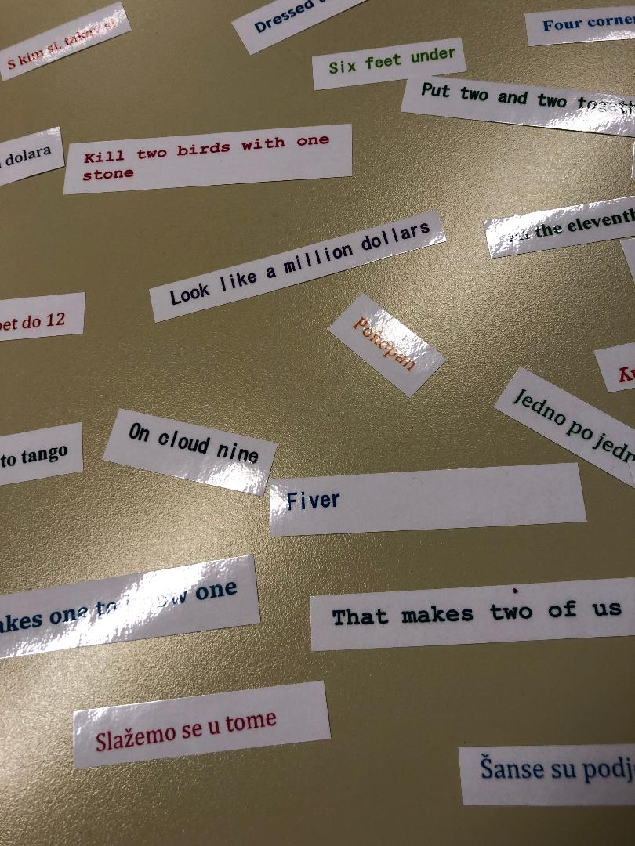
IDIOMS WITH NUMBERS
20 idioma s brojevima na engleskom jeziku
Različiti fontovi i boje - podrška samostalnom radu

Slide 4
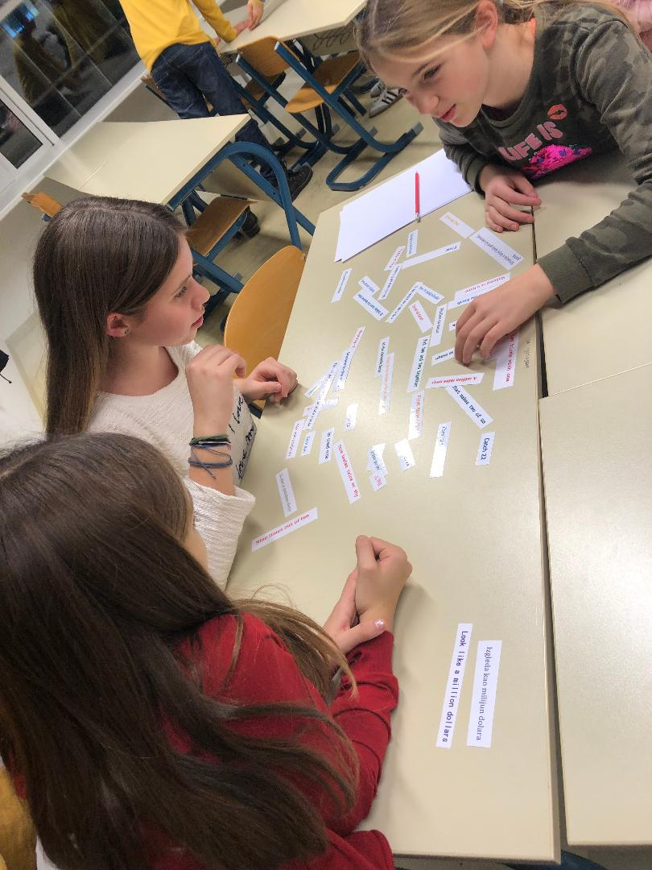
AKTIVNOSTI:
slaganje idioma na engleskome jeziku
povezivanje s hrvatskim ekvivalentom
tumačenje prenesenog značenja
REZULTAT: - obogaćivanje rječnika
- prevođenje poruke, a ne doslovno prevođenje

Slide 5
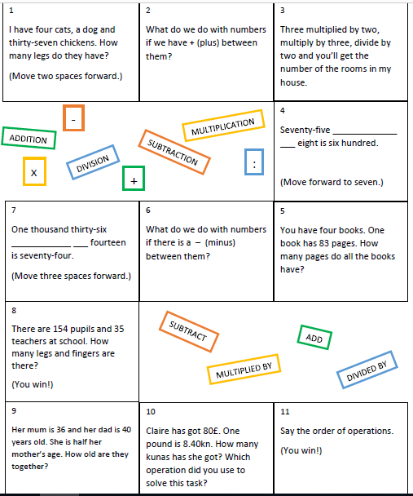
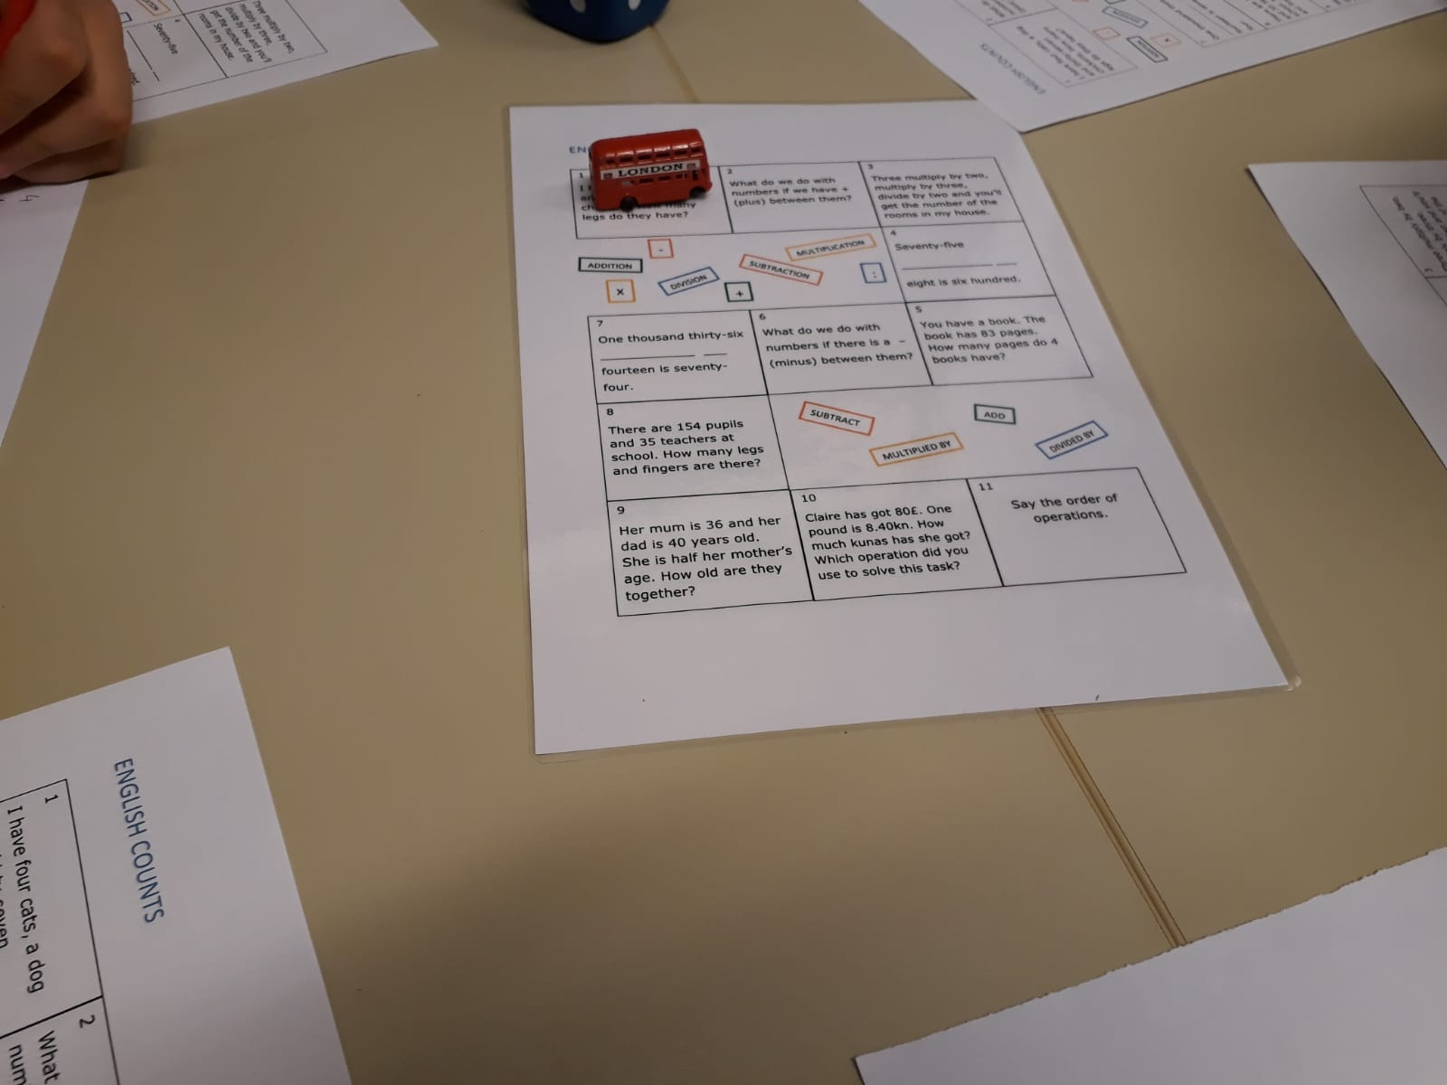
ENGLISH COUNTS - DRUŠTVENA IGRA

Slide 6
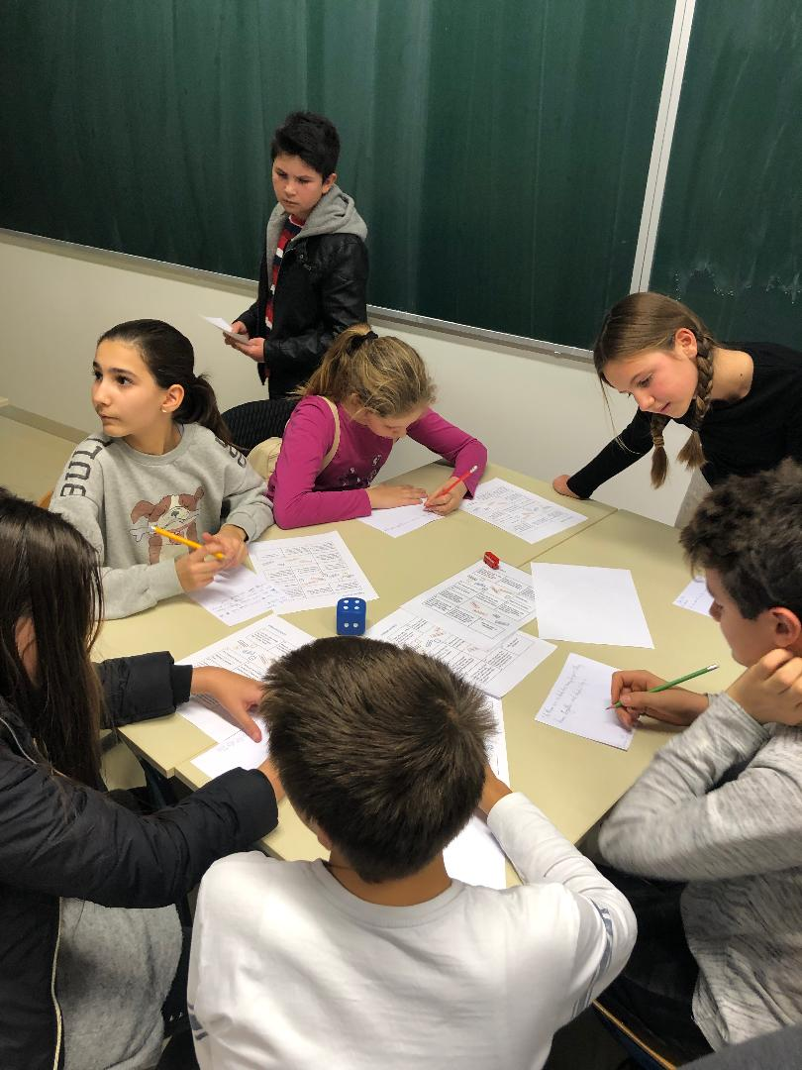
PRAVILA IGRE:
Svi rješavaju zadatak
Glavni igrač provjerava rješenje kod učenika mentora
Igračima s netočnim rješenjima objašnjavaju oni s točnima
Igra se nastavlja dok jedan od igrača ne dođe do kraja
Svi kreiraju svoj matematički zadatak i stvaraju novu igru

Slide 7
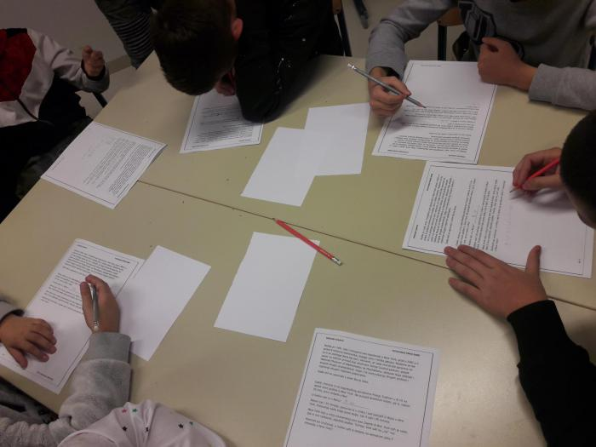
PUTOVANJE PRIKO BARE
Matematička priča
Mjerne jedinice u Hrvatskoj i u SAD

Slide 8
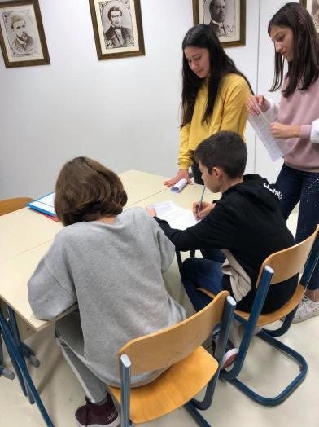
PUTOVANJE PRIKO BARE
Vršnjačka suradnja
Pomoć starijih učenika
Ekipa: po dva učenika 5. i 6. razreda
Podrška u radu: učenici 8.b OŠ Pujanki

Slide 9
PUTOVANJE PRIKO BARE
Krenuo si sa zagrebačkog aerodroma Franjo Tuđman u 8:15 na doček nove godine u New York. Ne putuješ direktnim letom, pa si, nakon 55 min, prvo sletio u Beč.
U koliko sati si u Beču? _________________
Nakon sat i 35 minuta, ponovno si u zraku i sad putuješ iz Beča u New York. Putovanje sada traje puno dulje, čak 9 sati i 45 minuta.
New York nije u istoj vremenskoj zoni kao Zagreb ili Beč. Kod njih je sada, dok ti ovo rješavaš, otprilike podne. Točnije, šest sati su „iza“ nas.
Razmisli pa izračunaj: u koliko sati si sletio na aerodrom John F. Kennedy u New Yorku?

Slide 10
PUTOVANJE PRIKO BARE
Imaš priliku prisustvovati hranjenju pingvina koje se odvija svakoga dana u 10:30 a.m. i 2:30 p.m. Poželio si saznati nešto više o njima pa si pročitao, među ostalim, ovo o kraljevskim pingvinima:
The king penguin stands at 28 to 39 in tall and weighs from 21 to 40 lb.
Znaš da „tall“ označava visinu, a „weight“ znači masa, ali gdje su tu centimetri i kilogrami? Pa, nema ih.
Angloamerička mjerna jedinica za duljinu je stopa (engl. Foot, oznaka: ft).
Stopa je jednaka 12 palaca. Zapisujemo: 1 ft = 12 in.
Ako znamo da je 1 in = 2.54 cm, koliko centimetara su visoki pingvini? Zaokruži na najbližu deseticu!

Slide 11
PUTOVANJE PRIKO BARE
VRIJEME: vremenske zone, označavanje vremena: a.m., p.m.
TEMPERATURA: °C, °F
NOVAC: HRK, USD
DULJINA: metri, centimetri; stope, palci
MASA: kilogrami, funte

Slide 12
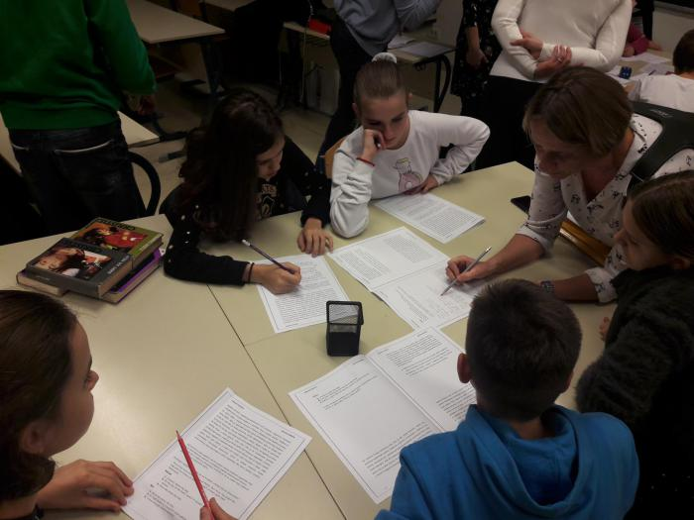
AGATHA CHRISTIE
Otac ju je učio matematici pomoću problemskih priča, a obitelj je često igrala igre prepune zagonetki, pitanja i odgovora.

Slide 13
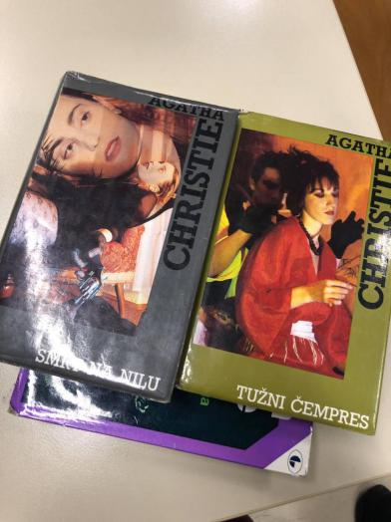
AGATHA CHRISTIE
Strihnin proizvodi neke od najbolnijih reakcija na otrov na svijetu. Smrtonosna doza iznosi 1 – 2 miligrama strihnina po kilogramu odraslog čovjeka. Prevedite zadatke i odgovorite na pitanja na hrvatskom jeziku!
1. Determine how much strychnine the murderer used in Agatha’s story “The Mysterious Affair at Styles” if the victim weighed 65 kg.
2. Determine the victim’s weight in Agatha’s story “The Comingof Mr Quin” if the murderer used 160 mg of strychnine.

Slide 14
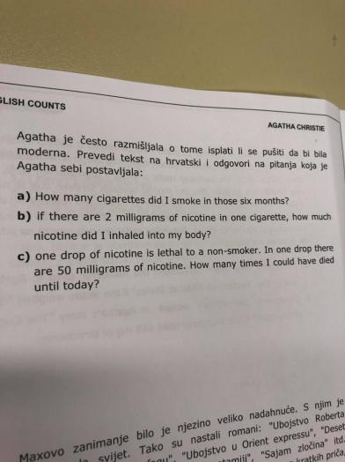
AGATHA CHRISTIE
a) How many cigarettes did I smoke in those six months?
b) if there are 2 milligrams of nicotine in one cigarette, how much nicotine did I inhaled into my body?
c) one drop of nicotine is lethal to a non-smoker.
In one drop there are 50 milligrams of nicotine.
How many times I could have died until today?

Slide 15
A sada vi...
http://bit.ly/2JwMRfh

